Slide 1






Slide 2
Los geht’s!
Heute wird nicht einfach nur zugehört – ihr seid gefragt.
Euch erwarten zwei interaktive Games rund ums Thema Tabak & Nikotin.
Ziel: Gemeinsam in eurem Team richtig zu entscheiden, um Punkte zu sammeln
Bildet 4-5er Gruppen.
Sucht einen Platz für euer Team und haltet genug Abstand zu den anderen Gruppen.
Viel Glück und viel Spass!😉

Slide 3
Game 1 Mythen Check
In diesem Spiel werden euch verschiedene Aussagen zum Thema Tabak und Nikotin gezeigt
Ihr habt bei jeder Aussage 30 Sekunden Zeit in der Gruppe zu überlegen, ob die Aussage richtig oder falsch ist.
Sobald die Zeit abgelaufen ist, streckt ihr die Karte entweder mit der grünen Seite (Aussage stimmt) oder der roten Seite (Aussage stimmt nicht) in die Luft.
Wenn ihr richtig liegt, erhält eure Gruppe einen Punkt.

Slide 4
Seid ihr bereit?
«Influenzerinnen und Influenzer zeigen Vapes, also sind sie harmlos und trendy.»
Notes:
Kann auch übersprungen werden

Slide 5
Seid ihr bereit?
«Nikotin wirkt wie eine Droge.»
Notes:
Kann auch übersprungen werden

Slide 6
Seid ihr bereit?
«Rauchen oder Dampfen ist nur eine schlechte Angewohnheit.»
Notes:
Kann auch übersprungen werden

Slide 7
Seid ihr bereit?
«Vapen ist Dampf und hinterlässt keinen Geruch in Räumen.»
Notes:
Kann auch übersprungen werden

Slide 8
Seid ihr bereit?
«Die Shisha ist weniger schädlich als die Zigarette.»
Notes:
Kann auch übersprungen werden

Slide 9
Seid ihr bereit?
«Der Rauch einer Zigarette enthält Teile von Batterien.»
Notes:
Kann auch übersprungen werden

Slide 10
Seid ihr bereit?
«Snusen ist ungefährlich, weil die Lungen nicht belastet werden.»
Notes:
Kann auch übersprungen werden

Slide 11
Seid ihr bereit?
«In der Schweiz sterben täglich mindestens 26 Menschen an den Folgen von Tabak- und Nikotinprodukten.»
Notes:
Kann auch übersprungen werden

Slide 12
Seid ihr bereit?
«Ein Zigarettenstummel im Wasser ist harmlos. Papier und Tabak sind biologisch abbaubar.»
Notes:
Kann auch übersprungen werden

Slide 13
Game 2 Speed Memory
Vor euch liegen verschiedene Begriffe und Bilder.
Überlegt euch welches Bild zu welchem Begriff passen könnt. Dafür habt ihr einige Minuten Zeit.
Warum passen Bild und Begriff zusammen?
Was hat das Paar mit dem Thema Tabak und Nikotin zu tun?
→ Schreibt euren Grund auf die Karten.
Ihr erhält einen Punkt, wenn ihr das richtige Paar gewählt habt und einen Punkt, wenn ihr den richtigen Grund dazu nennt.

Slide 14
Game 2 Speed Memory
Vor euch liegen verschiedene Begriffe und Bilder.
Überlegt euch welches Bild zu welchem Begriff passen könnt. Dafür habt ihr 10 Minuten Zeit.
Ihr erhält einen Punkt, wenn ihr das richtige Paar gewählt habt.
Notes:
Einfachere Variante für 5./6. Primarklassen (ohne Begründungskarten):
- die vorangehende Folie (Nr. 13) ausblenden, dafür diese Folie (Nr. 14) einblenden

Slide 15

Welcher Begriff passt?

Slide 16
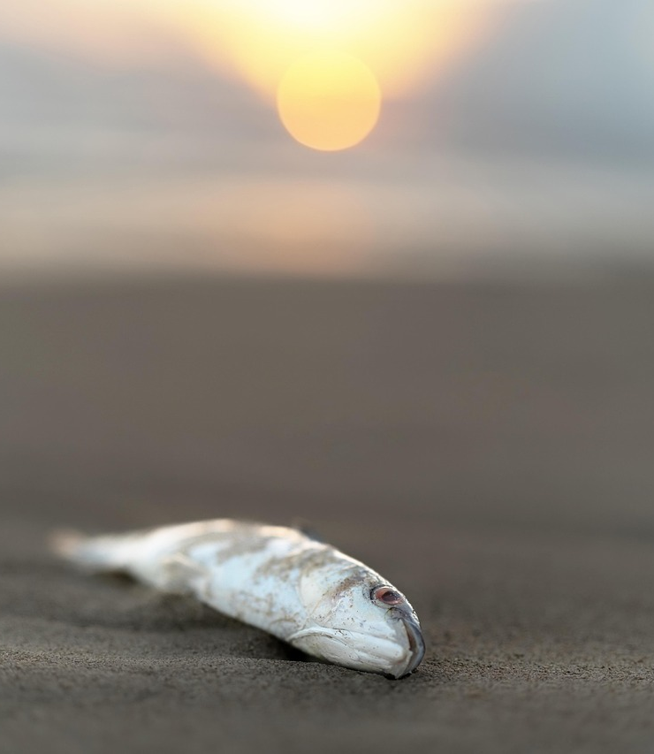
Welcher Begriff passt?

Slide 17
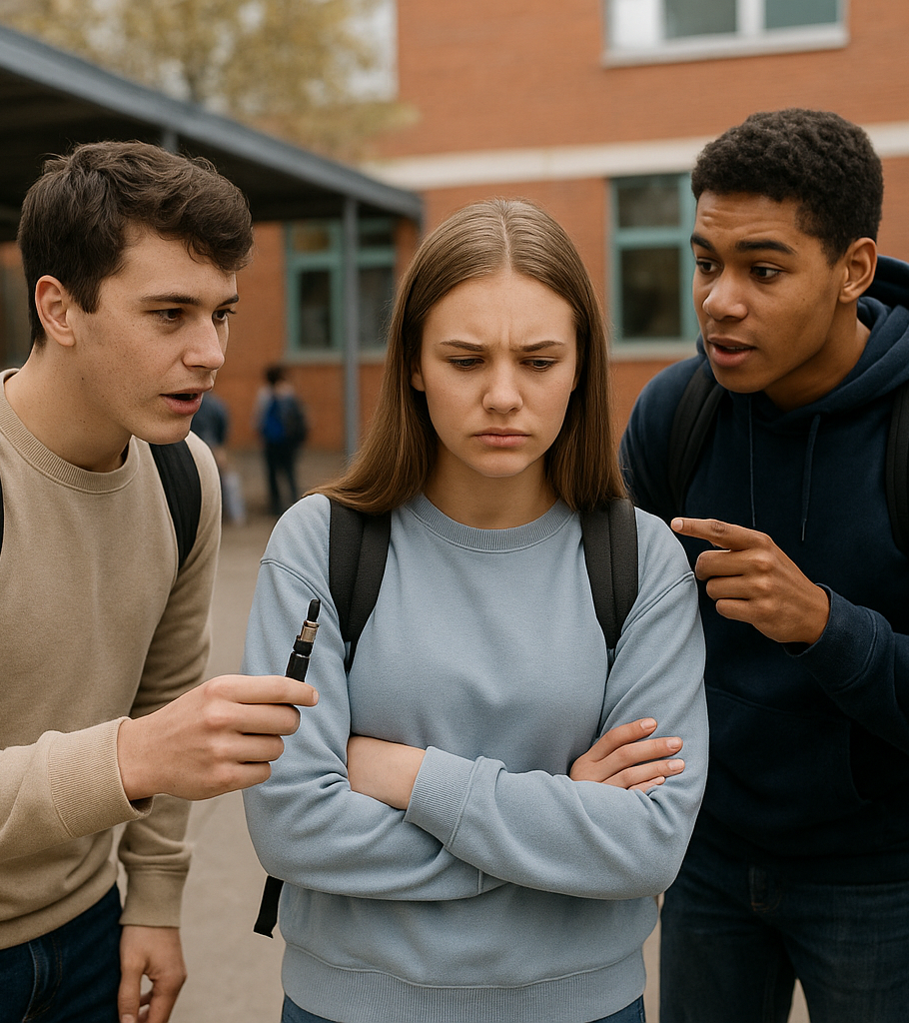
Welcher Begriff passt?

Slide 18

Welcher Begriff passt?

Slide 19
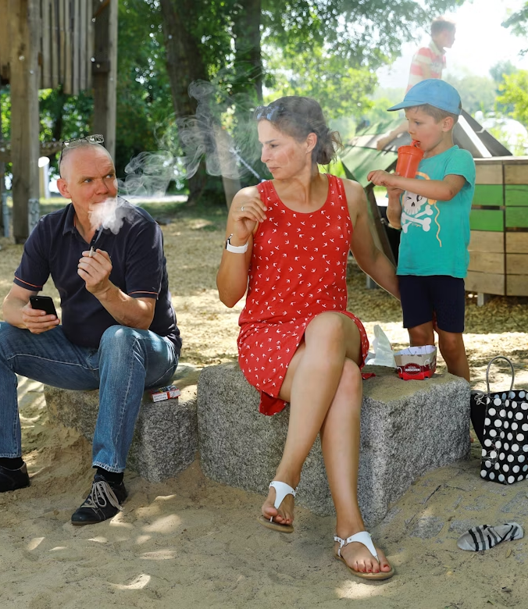
Welcher Begriff passt?

Slide 20
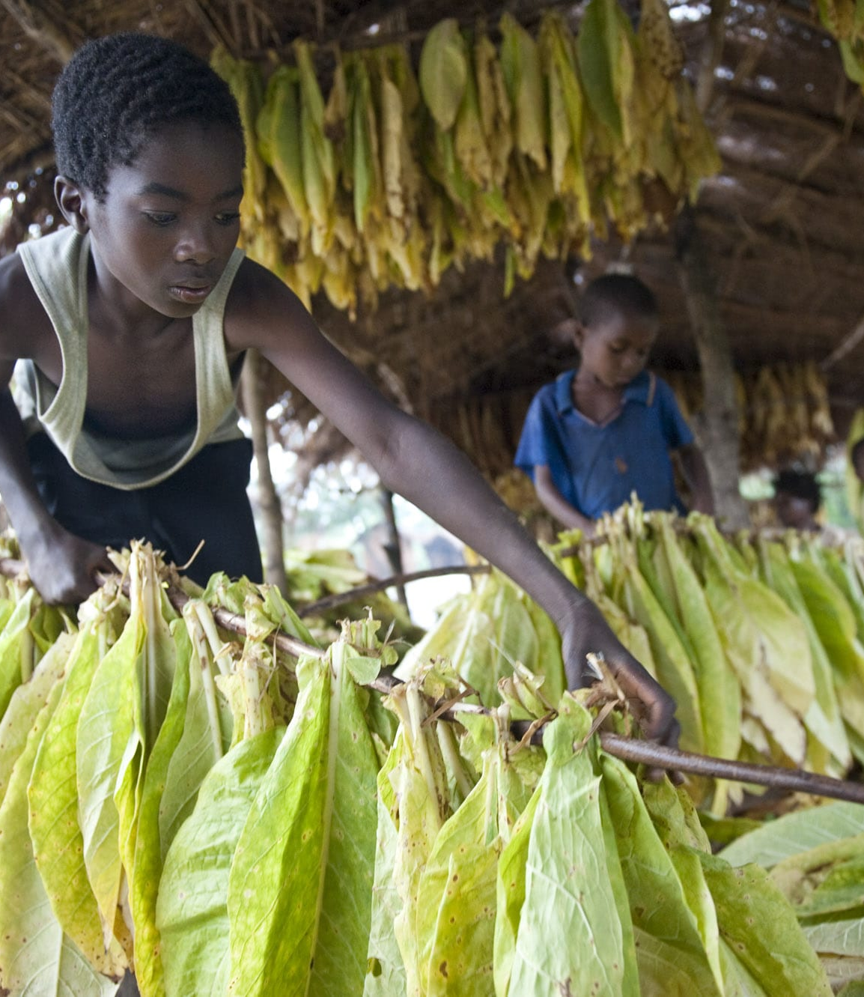
Welcher Begriff passt?

Slide 21
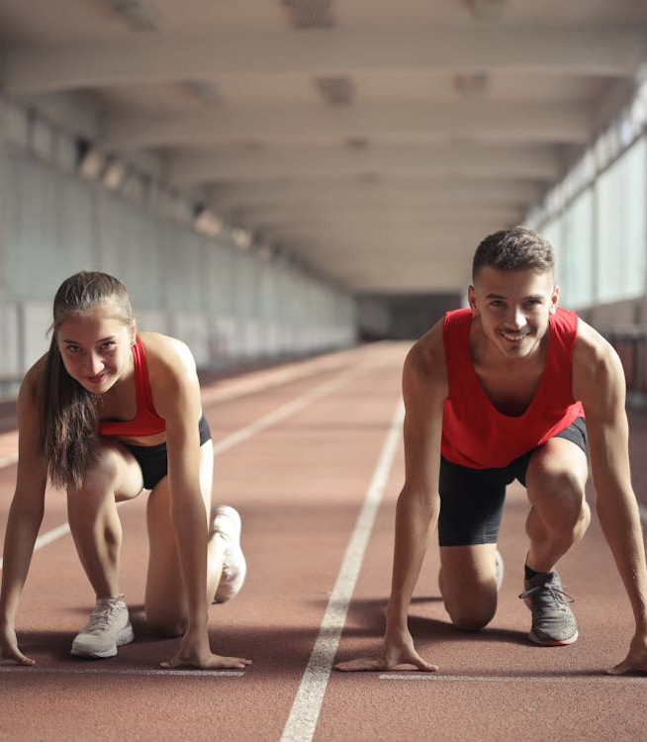
Welcher Begriff passt?

Slide 22
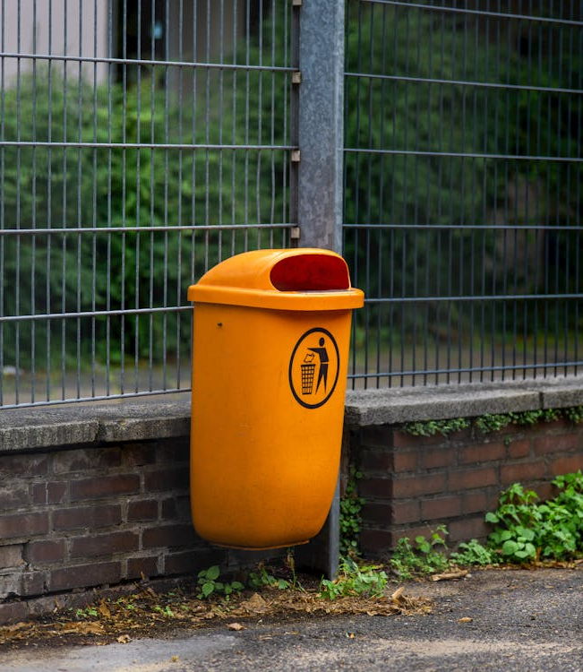
Welcher Begriff passt?

Slide 23
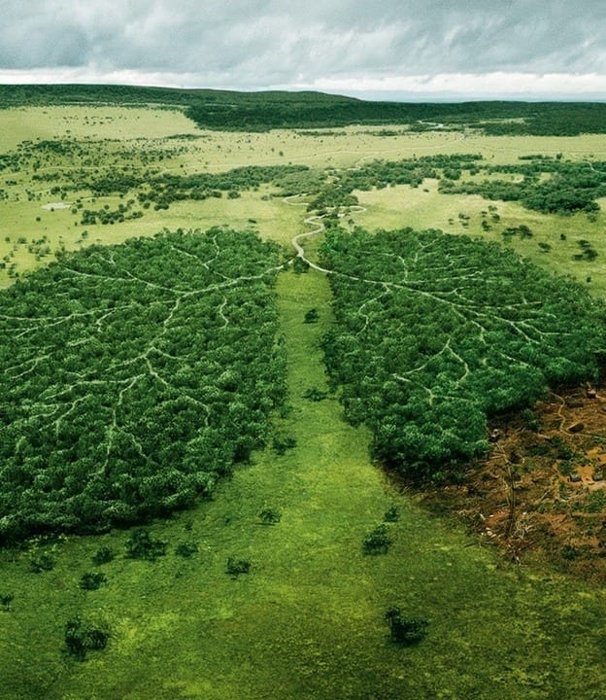
Welcher Begriff passt?

Slide 24

Welcher Begriff passt?

Slide 25
Gewonnen hat?
Jetzt werden alle Punkte zusammengezählt.
Die Gruppe mit den meisten Punkten hat gewonnen!
Vielen Dank fürs Mitmachen! ☺

